Slide 1
স্বাগতম

Slide 2
পরিচিতিঃ
সুদীপ্ত চক্রবর্ত্তী
ইন্সট্রাক্টর (রেডিও এন্ড টিভি)
সিলেট সরকারী টেকনিক্যাল স্কুল ও কলেজ,সিলেট।
দ্বাদশ শ্রেণি
ইলেকট্রনিক কন্ট্রোল এন্ড কমিউনিকেশন-১(৮২৮২১)
(২য় পত্র)
সপ্তম অধ্যায়

Slide 3
রেজিস্টার

Slide 4
পাঠঃ রেজিস্টার
সপ্তম অধ্যায়
(রেজিস্টার)

Slide 5
পাঠ শেষে আমরা…
রেজিস্টার কী তা বলতে পারব।
রেজিস্টারের প্রকারভেদ বলতে পারবে।
বাফার রেজিস্টার কী তা বলতে পারবে।
SISO, SIPO, PISO এবং PIPO এর পূর্ণ নাম বলতে পারব।
SISO এবং PIPO রেজিস্টারের মৌলিক অপারেশন বর্ণনা করতে পারব।
রেজিস্টারের ব্যবহার বলতে পারব।
রেজিস্টার আইসি সমূহের নাম বলতে পারব।

Slide 6
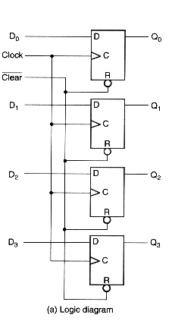
রেজিস্টার কী ?…
রেজিস্টারঃ একাধিক বিটের বাইনারি শব্দ ধারণ করার জন্য ব্যবহৃত মেমরিকে রেজিস্টার বলে।

Slide 7
রেজিস্টারের প্রকারভেদ ...

Slide 8
রেজিস্টারের প্রকারভেদ ...

Slide 9
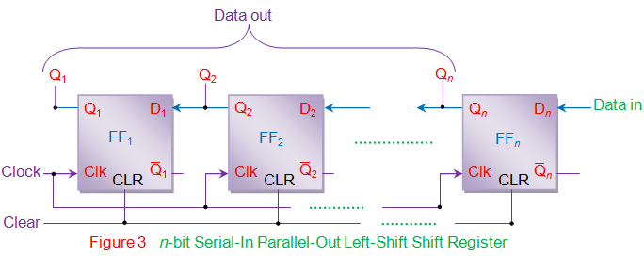
রেজিস্টারের প্রকারভেদ ...

Slide 10
রেজিস্টারের প্রকারভেদ ...
Parallel in Serial out (PISO)

Slide 11
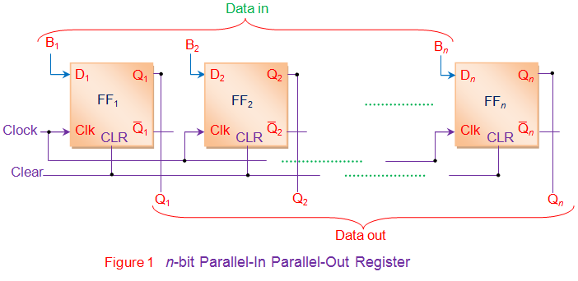
রেজিস্টারের প্রকারভেদ ...

Slide 12
বাফার রেজিস্টার কী ?……
বাফার রেজিস্টারঃ বাফার রেজিস্টার হচ্ছে মেমরি উপাদান, যারা একত্রে একটি ইউনিট হিসাবে কাজ করে এবং বাইনারি ওয়ার্ড জমা রাখে।

Slide 13
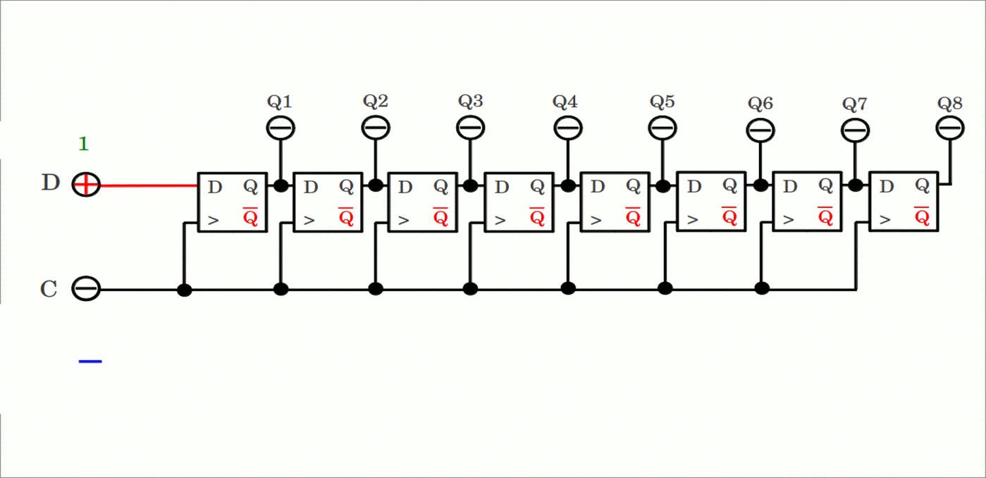
SISO রেজিস্টারের মৌলিক অপারেশন…

Slide 14
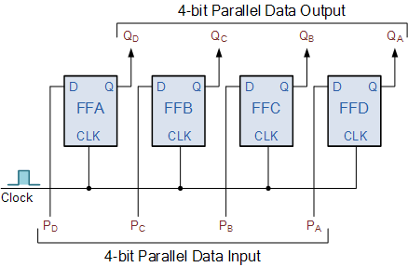
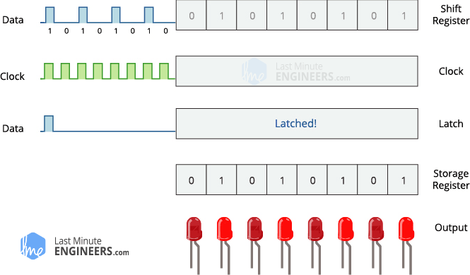
PIPO রেজিস্টারের মৌলিক অপারেশন …

Slide 15
রেজিস্টারের ব্যবহার …

Slide 16
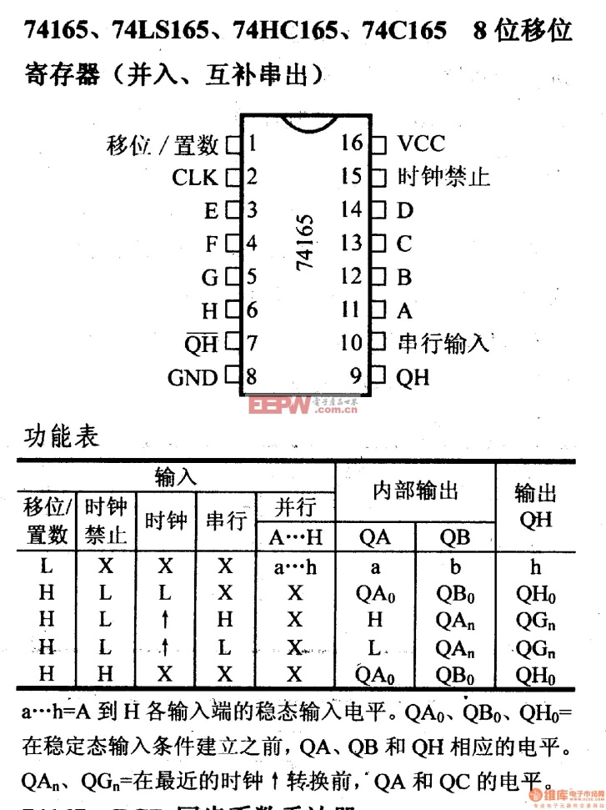
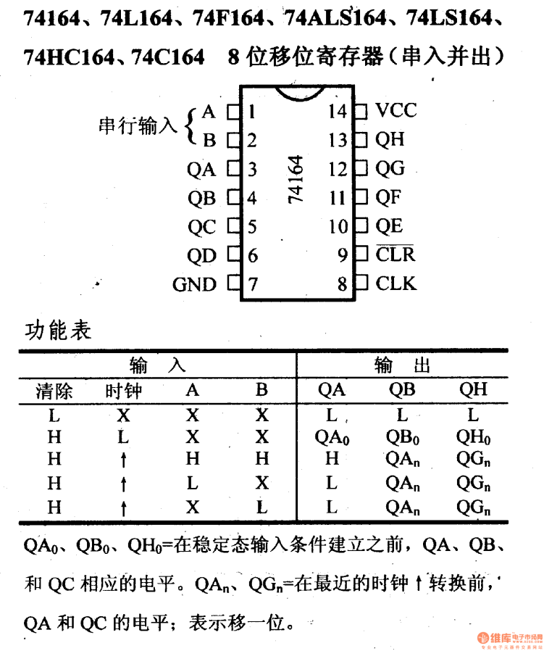
রেজিস্টর আইসি সমূহ …

Slide 17
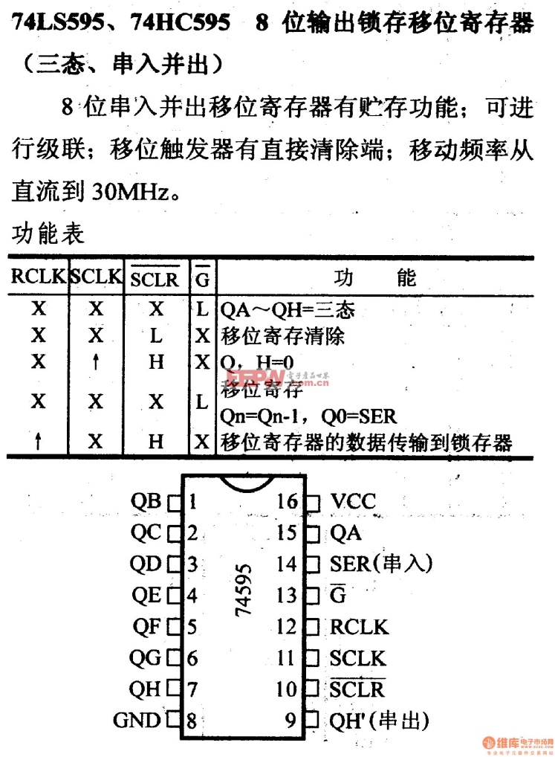
রেজিস্টর আইসি সমূহ …

Slide 18
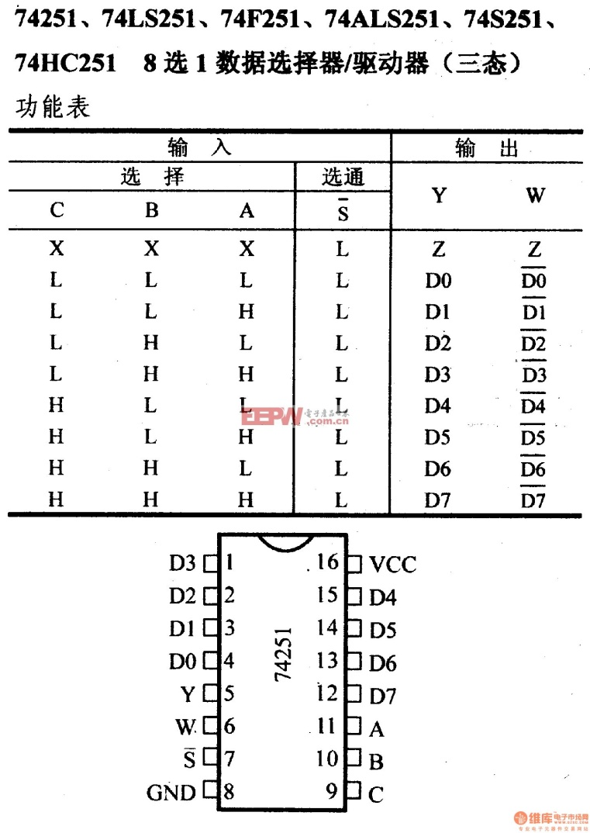
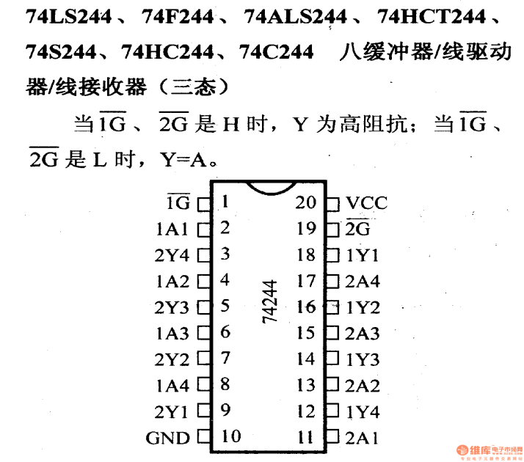
রেজিস্টর আইসি সমূহ …

Slide 19
মূল্যায়নঃ
রেজিস্টার কী ?
রেজিস্টারের প্রকারভেদ লিখ।
বাফার রেজিস্টার কী?
SISO, SIPO, PISO এবং PIPO এর পূর্ণ নাম লিখ।
রেজিস্টার আইসি সমূহের নাম লিখ।

Slide 20
বাড়ীর কাজ…
SISO এবং PIPO রেজিস্টারের মৌলিক অপারেশন বর্ণনা কর।

Slide 21
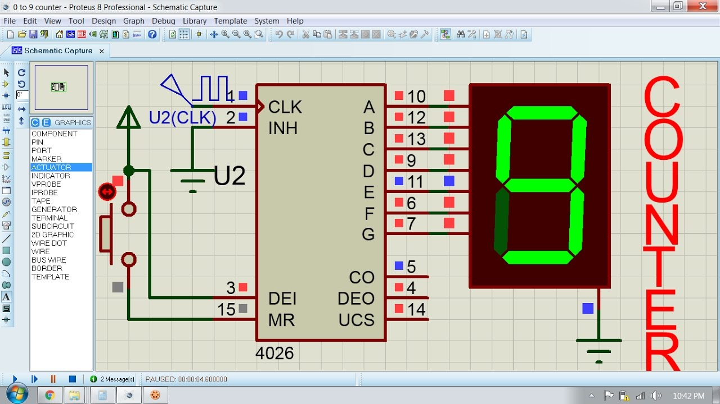
পরবর্তী পাঠ…

Slide 22
সকলের সু-স্বাস্থ্য কামনায়
ধন্যবাদ

